Slide 1
İLETİŞİM

Slide 2
Kaynak (Gönderici)
Gönderici, mesajın kaynağı, iletişimin başlatıcısıdır. Gönderici, iletişimi başlatan veya iletiyi gönderendir.
İletişim ilk önce göndericinin zihnindeki düşüncelerle ortaya çıkar. Kaynak, sahip olduğu tecrübe ve bilgilere göre, bir mesaj oluşturur; yani mesajı iletmeden önce onu "kod"lar. Bir düşünceyi formüle eder ve mesaj halinde kanalı kullanarak alıcıya gönderir.

Slide 3
İyi bir iletişim için kaynağın taşıması gereken özellikler
Kaynak bilgili olmalıdır.
Kaynak kodlama özelliğine sahip olmalıdır.
Kaynak düzlem ve rolüne uygun davranmalıdır.
Kaynak tanınmalıdır.

Slide 4
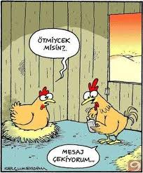
Mesaj
Mesaj, herhangi bir yerde bir biçimde açığa vurulan bir dizi sözcük, ya da imgeyi ifade eder. Mesaj, göndericinin fikirlerinin ve isteklerinin sembollere dönüşmüş halidir.

Slide 5
Mesajın etkin iletişimi sağlayabilmesi, başka bir deyimle, hedefin olumlu geri bildirimde bulunmasını sağlayabilmesi için, taşıması gereken bazı şartlar vardır. Bu şartlar şunlardır:
Hedefin, bilgi, düşünce ve deneyimlerine uygunluk,
Hedefin tutum, inanç ve değer yargılarına uygunluk,
Hedefin ihtiyaç, istek ve amaçlarına uygunluk,
Hedefin ilgi alanlarına uygunluk,
Hedefin toplum içindeki rollerine ve konumuna uygunluk göstermelidir.

Slide 6
Mesajın Taşıması Gereken Özellikler
Mesaj anlaşılır olmalıdır
Mesaj açık olmalıdır.
Mesaj doğru zamanda iletilmelidir.
Mesaj uygun kanalı izlemelidir
Mesaj, kaynak ve alıcı arasında kalmalıdır.

Slide 7
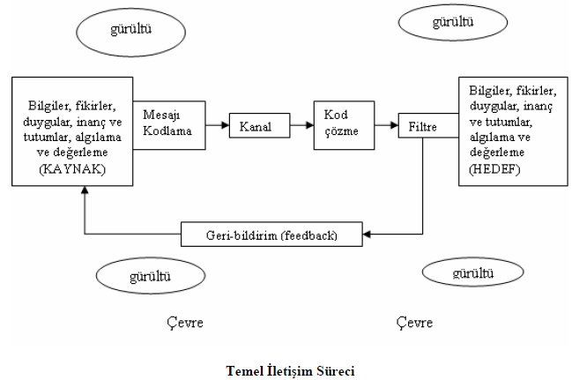

Slide 8
İLETİŞİM SÜRECİ
KAYNAK
mesajın ileti birimi
MESAJ
İletişimin içeriği
ALICI
mesajın gönderildiği birim
Kanal
Öğretmen
Öğrenci
Mesaj
Yöntem
KANAL
mesajın sunuluş biçimi
DÖNÜT
Alıcının mesaja verdiği tepki

Slide 9
ÖĞRENMEK AKINTILI DENİZDE YÜZMEYE BENZER; İLERLEMEDİĞİNİZ TAKDİRDE
GERİLERSİNİZ

